Slide 1
Die Kennzeichen der Kinematik der Erde
Kapitel 8
Gravitation:
Das Aussehen der Erde

Slide 2
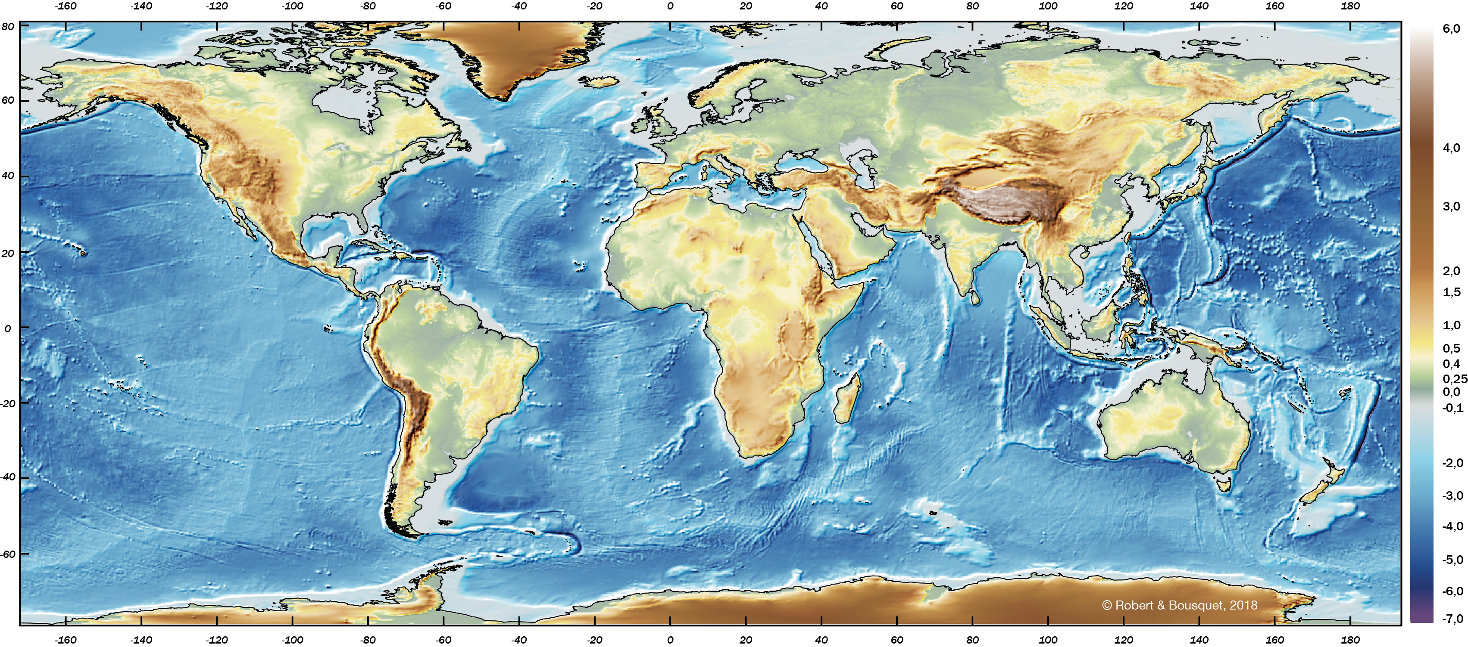
Abb. 8.1
Globale Topographie und Bathymetrie (ETOPO1 Ice Surface Global Relief Model, NOAA NGDC; J. Varner und E. Lim, CIRES, University of Colorado at Boulder 2008)
Type to enter a caption.

Slide 3
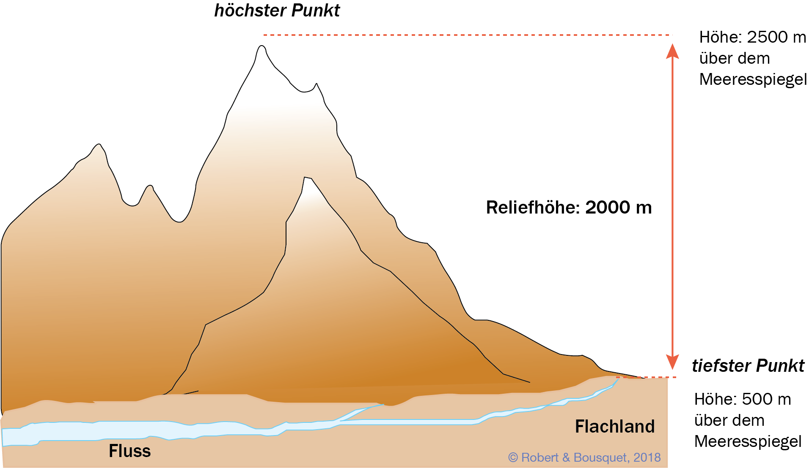
Abb. 8.2
Höhe und Relief. Die Reliefhöhe entspricht der Differenz zwischen dem höchsten und dem tiefsten Punkt
Type to enter a caption.

Slide 4
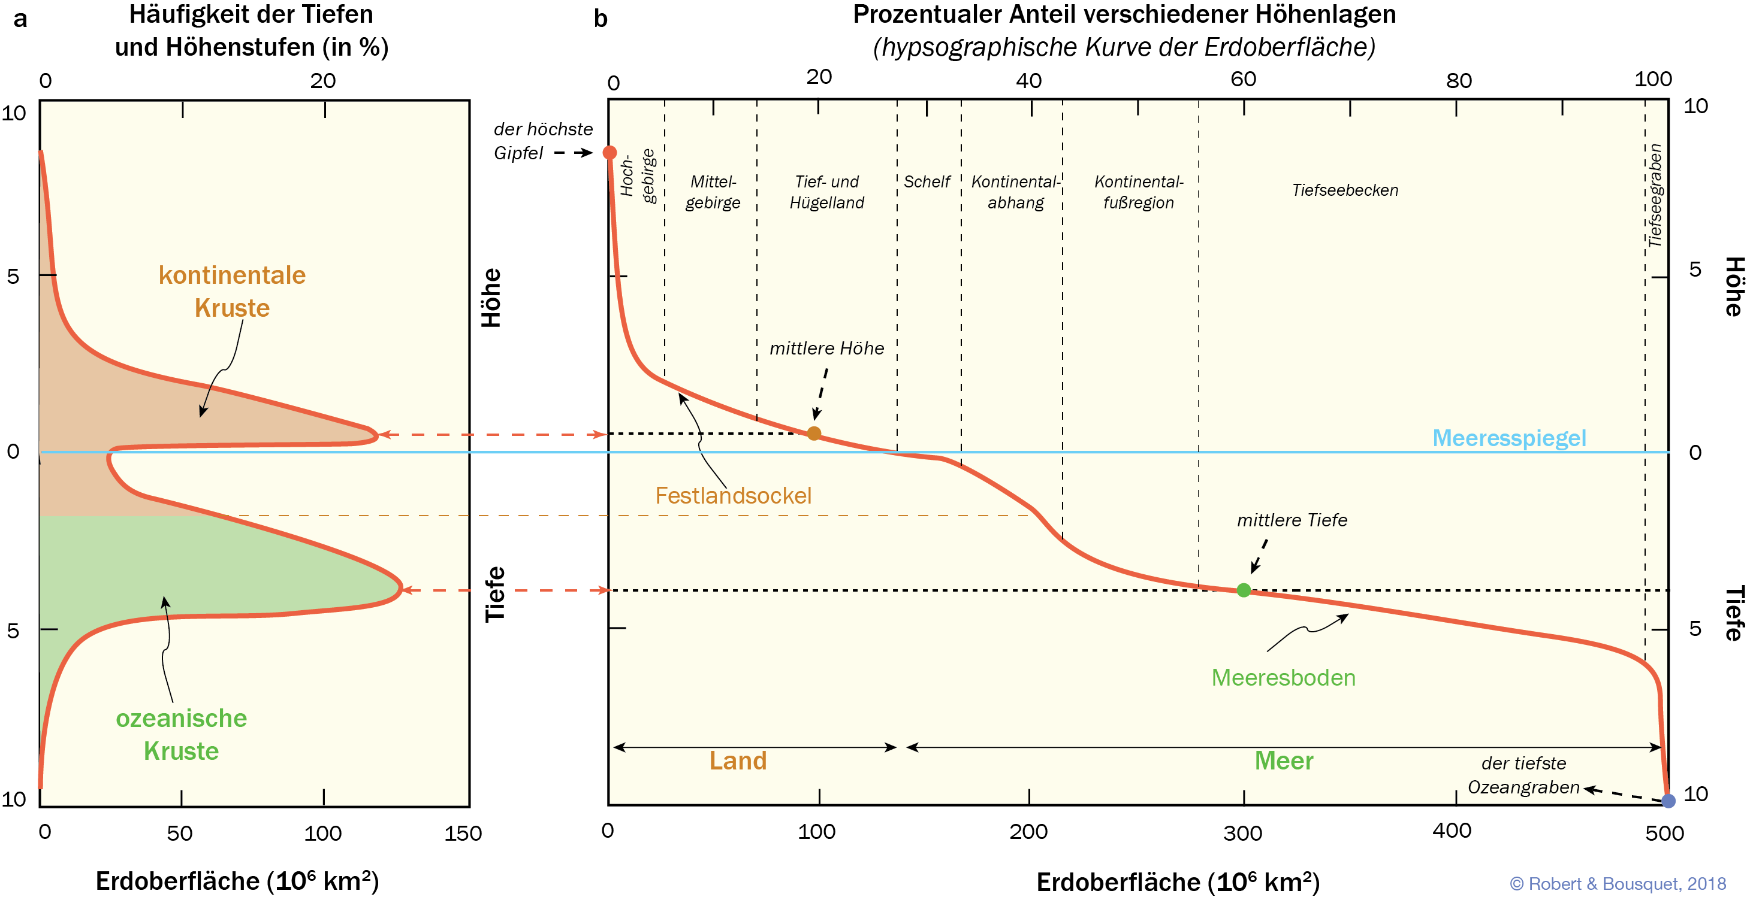
Abb. 8.3
Höhenverteilung der Erdoberfläche, bezogen auf den Meeresspiegel. Das Diagramm zeigt die hypsometrische Kurve, welche die Erd- oberfläche in Abhängigkeit ihrer Höhe darstellt. Maximalwerte liegen bei +300 m und bei –4800 m. a Größe der Erdoberfläche bei einer gegebenen Höhe. Die bimodale Verteilung der Topographie der Erde ist deutlich erkennbar. b Dieselben Daten als Summenkurve
Type to enter a caption.

Slide 5
Abb. 8.4
Anziehung zwischen zwei Massepunkten
Type to enter a caption.

Slide 6
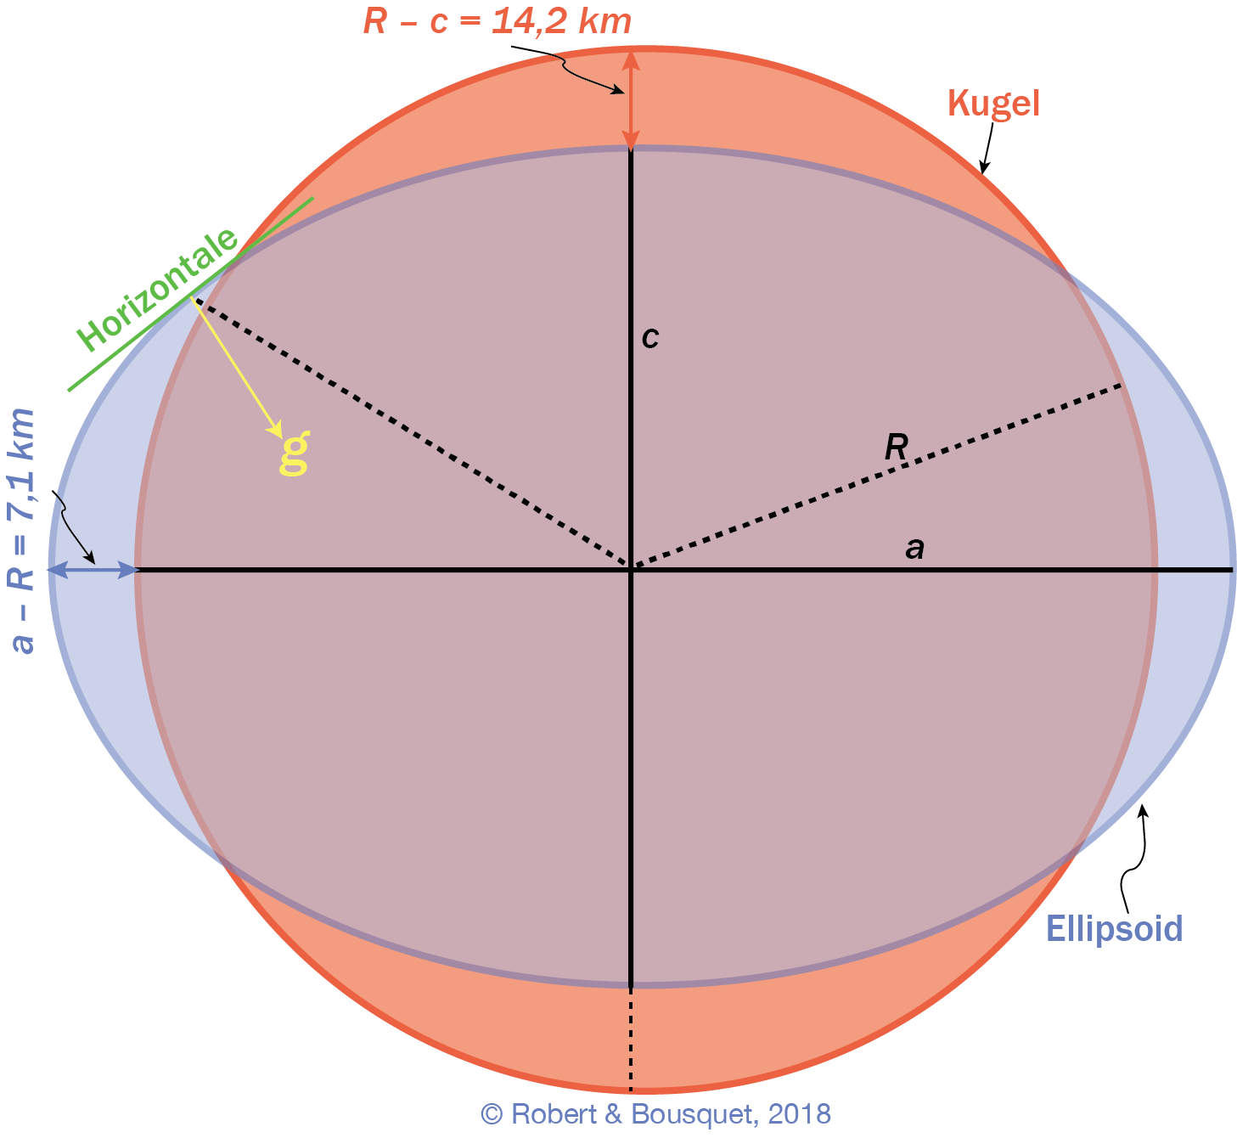
Abb. 8.5
Kugel und internationales Referenzellipsoid
Type to enter a caption.

Slide 7
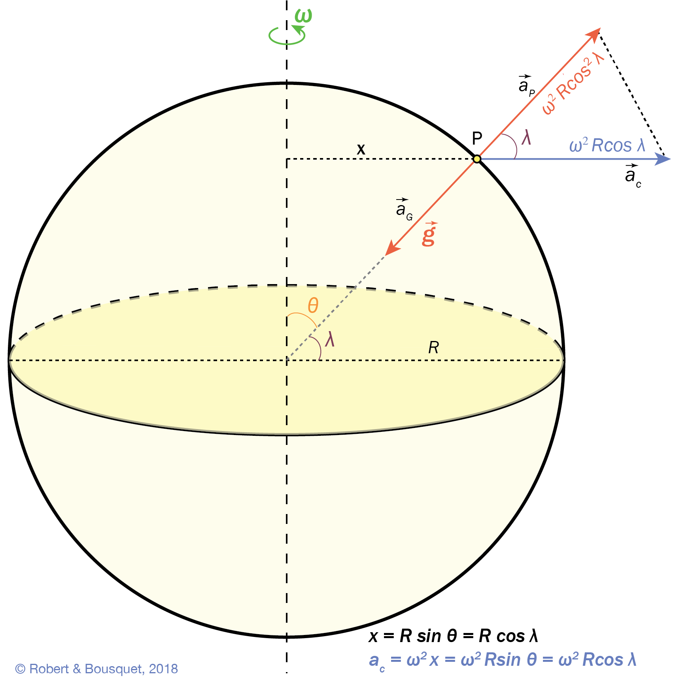
Abb. 8.6
Schwerkraft und radiale Komponente der Beschleunigung an einem Punkt P. Da die Zentrifugal- beschleunigung im Verhältnis zur Erdbeschleunigung sehr schwach ist, geht man davon aus, dass das Schwerefeld die gleiche Ausrichtung wie die Erdbeschleunigung hat
Type to enter a caption.

Slide 8
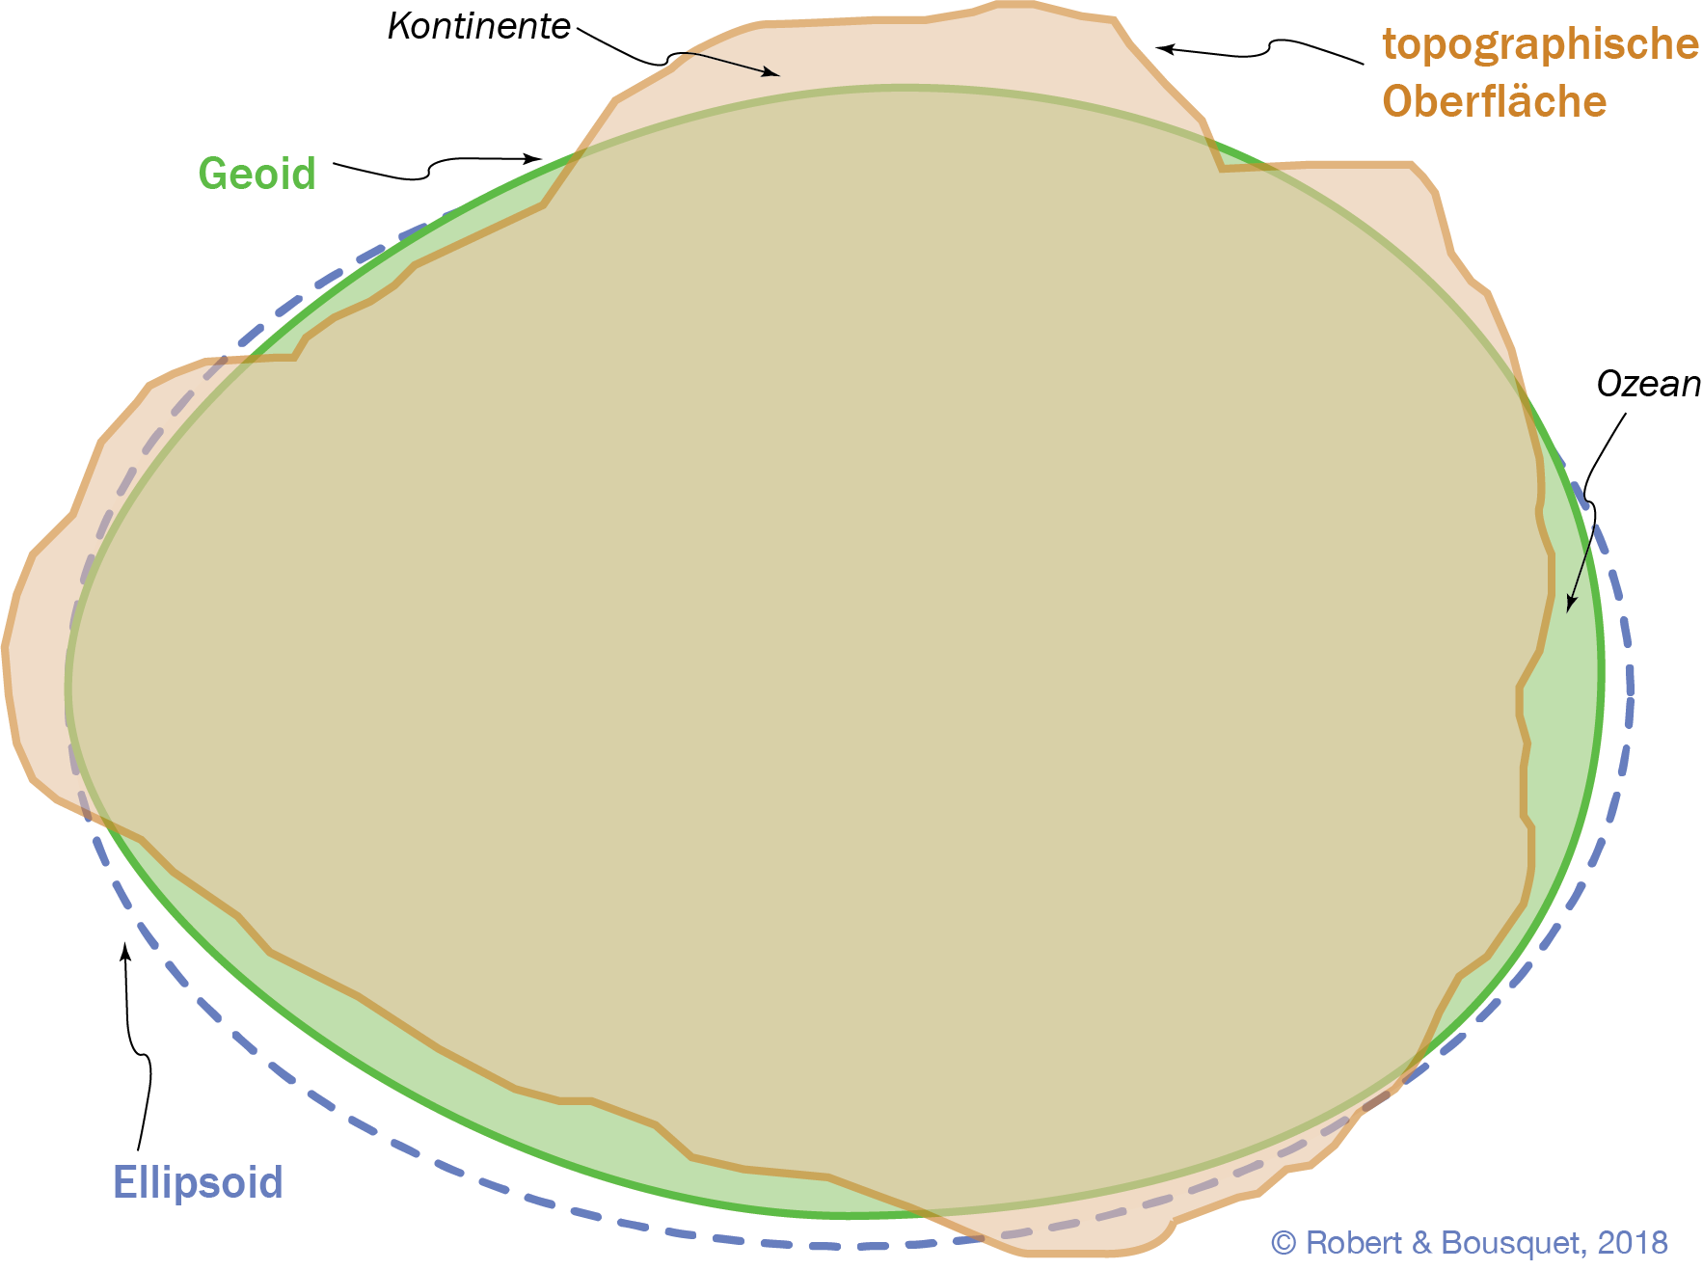
Abb. 8.7
Type to enter a caption.
Modellierung der Erde. Die Meeresoberflächen entsprechen dem Geoid, der Verlauf der Erdoberfläche (festländisch und untermeerisch) weicht aber bedeutend von ihm ab. Die Form des Referenzellipsoids ist so gewählt, dass sie möglichst gut mit dem Geoid übereinstimmt

Slide 9
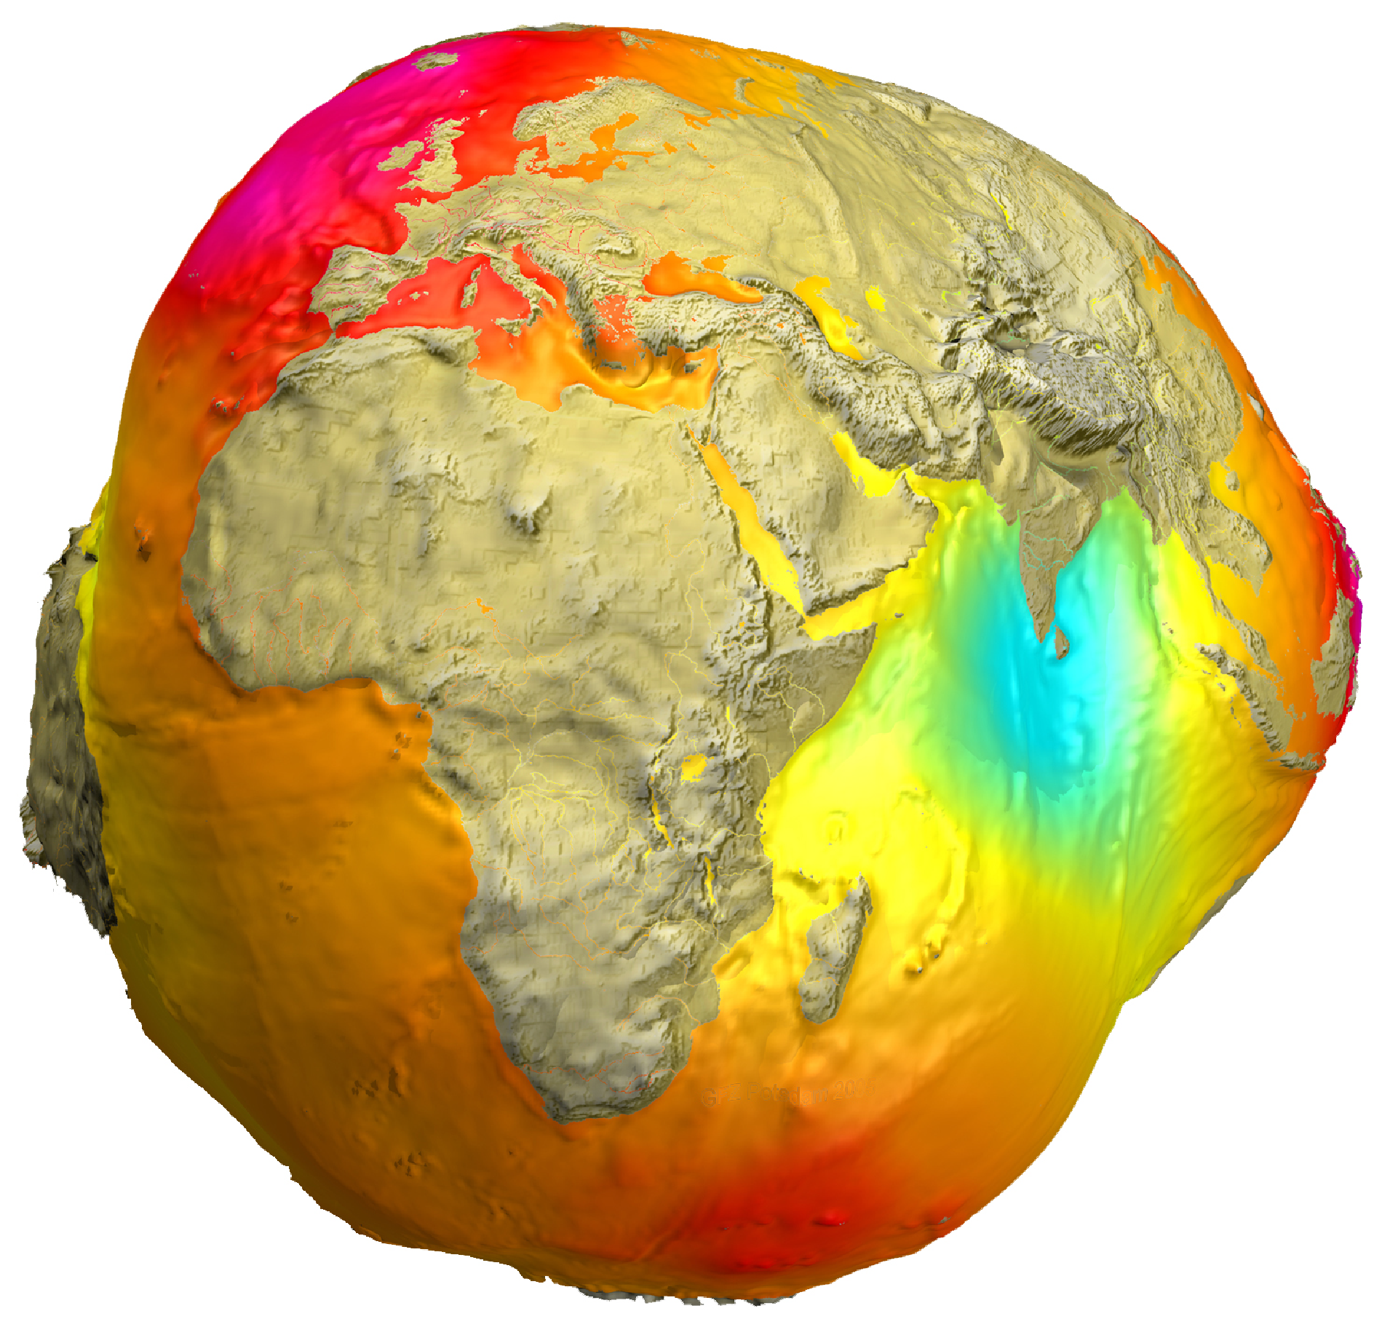
Abb. 8.8
Langwellige Geoidundulationen
(Bild: GFZ, GeoForschungsZentrum Potsdam)
Type to enter a caption.

Slide 10
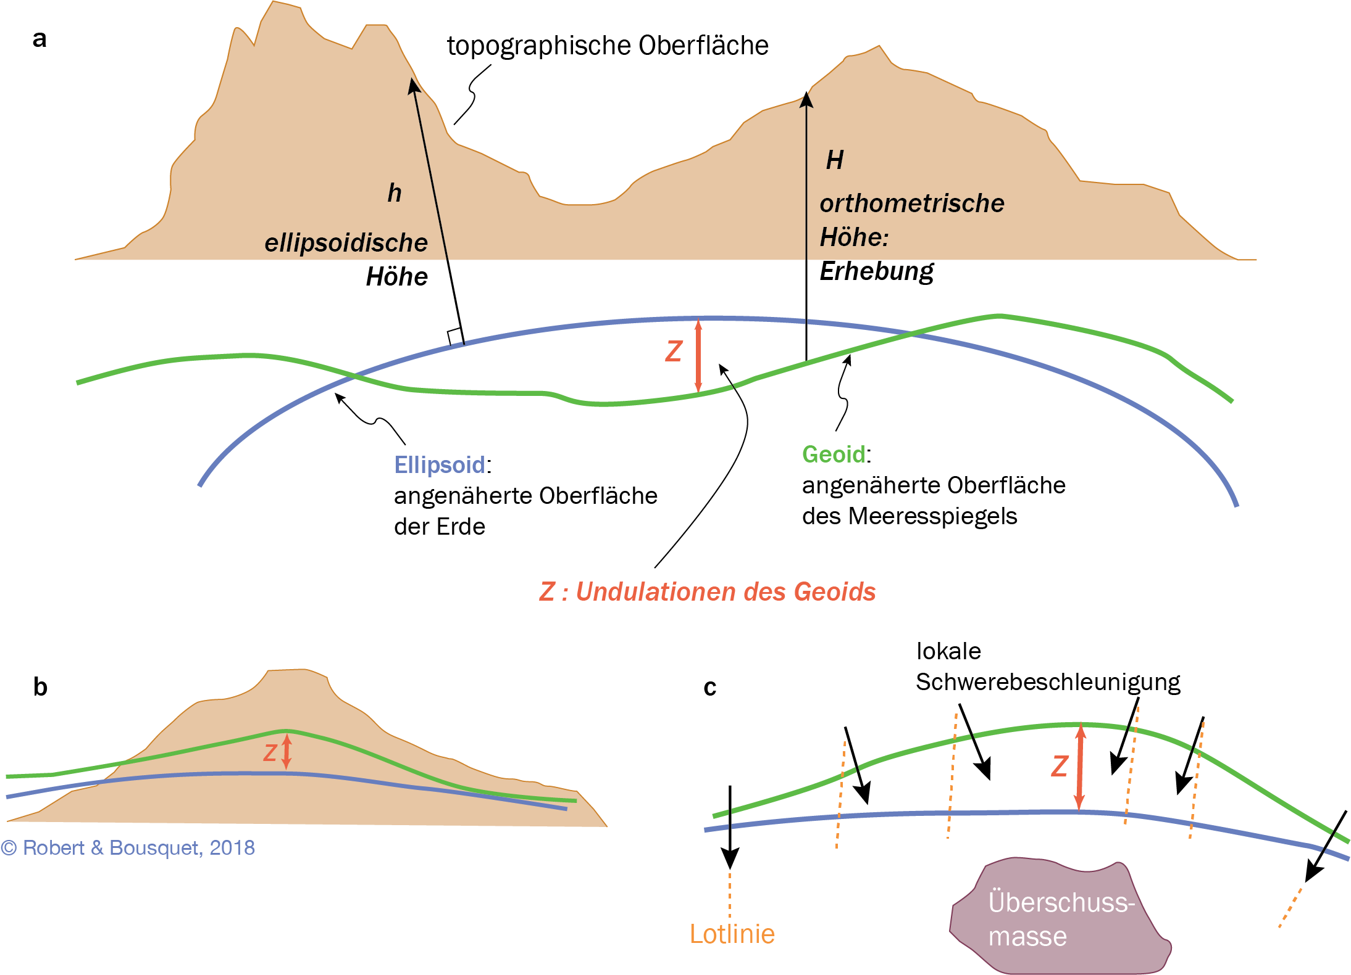
Abb. 8.9
Geoidundulation.
a Unterscheidung von Ellip- soid und Geoid. Eine Masse außerhalb des Ellipsoids (b)
oder eine Überschussmasse unter dem Ellipsoid (c) erhebt das Geoid über das Ellipsoid
Type to enter a caption.

Slide 11
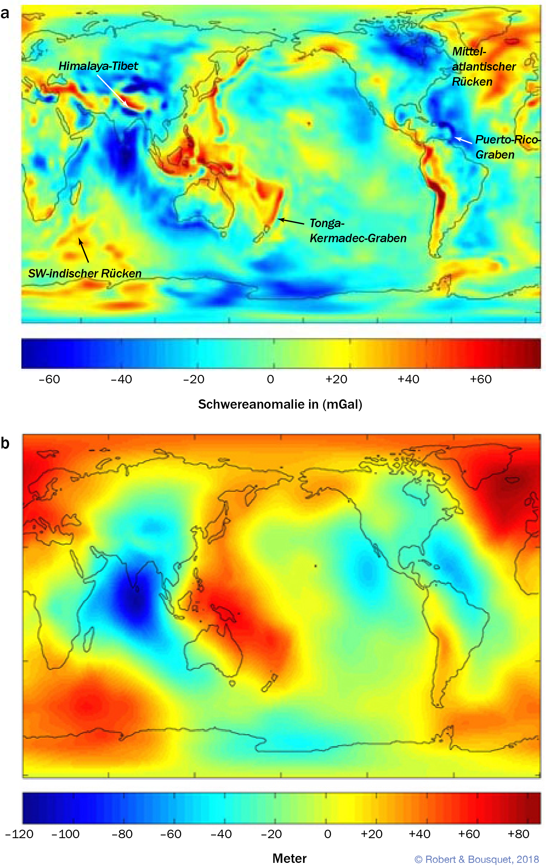
Abb. 8.10
Das Geoid Erde. a Schwerkraftmodell 01, das auf Daten 111 Tage nach Start des Satelliten Grace (Gravity Recovery and Climate Experiment) beruht; b terrestrische Geoid-Daten des Satelliten Grace (NASA, University of Texas, CSR)
Type to enter a caption.

Slide 12
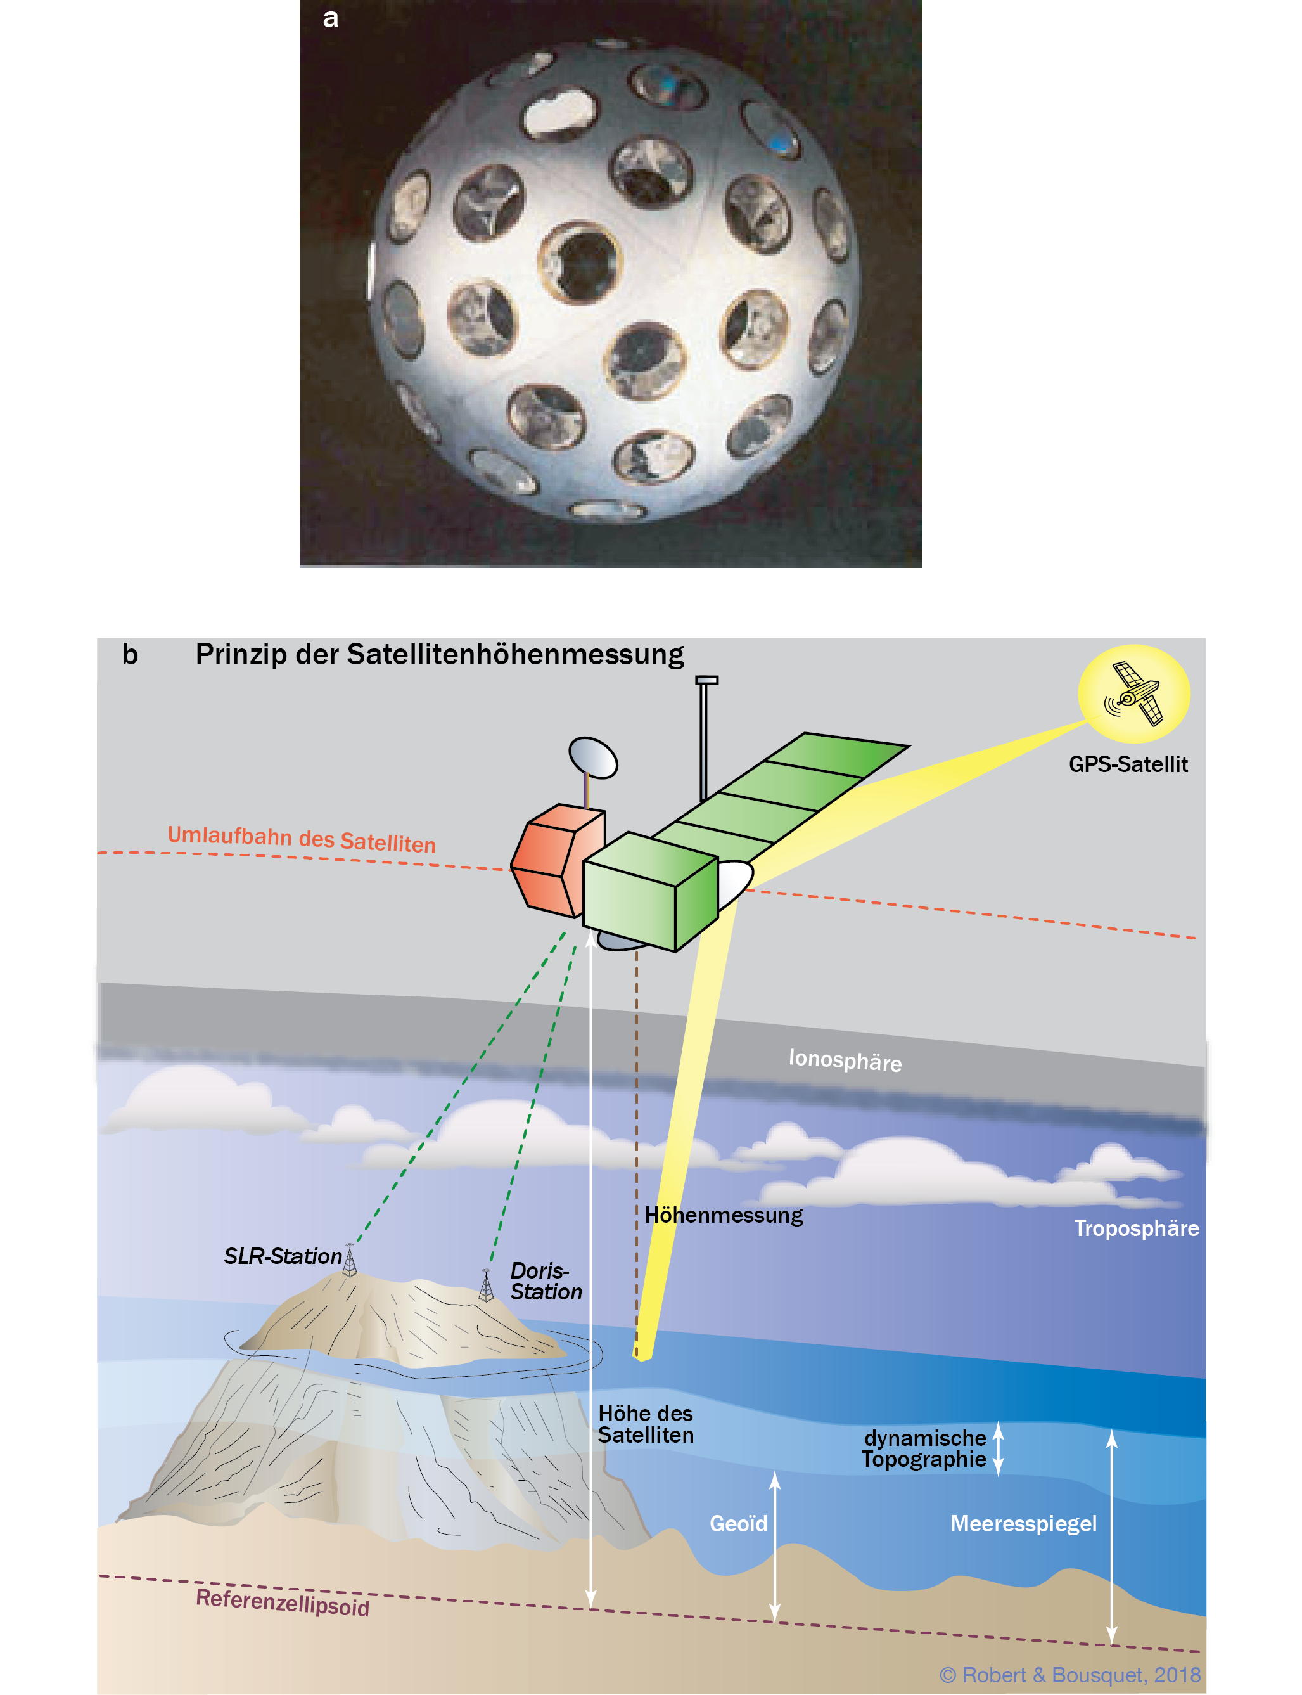
Abb. 8.11
Weltraumgeodäsie.
a Lasertelemetrie. Der im Jahr 1975 gestartete Satellit Starlette wird täglich vom globalen Netzwerk der Laserstationen beobachtet.
b Prinzip der Satellitenaltimetrie. Die dynamische Topographie entsteht durch die Meeresströmung
Type to enter a caption.

Slide 13
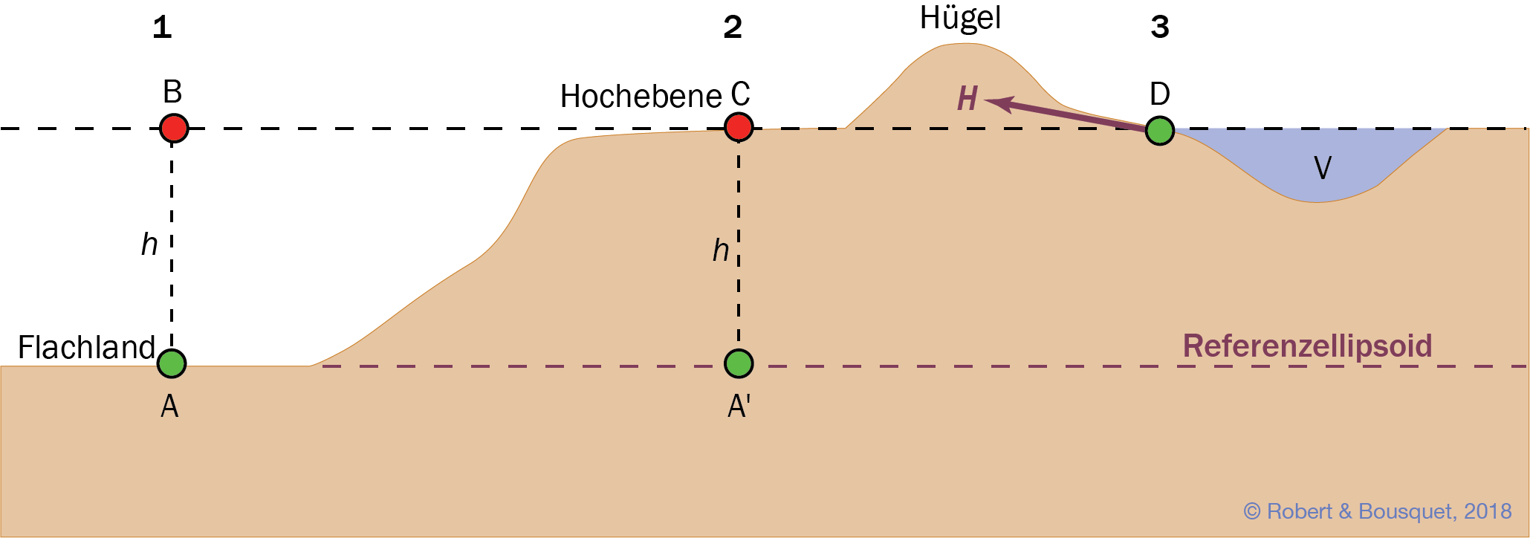
Abb. 8.12
Die verschiedenen Schwerereduktionen. Freiluftreduktion (1): Das in einen Ballon eingebettete Gravimeter (Station B) misst eine reduzierte Schwerkraft, weil sich der Abstand zum Referenzellipsoid um die Höhe h erhöht hat (Gl. 8.14). Bouguer-Reduktion (2): Die Masse der darunterliegenden Gesteine mit der Mächtigkeit h verursacht eine erhöhte Schwerkraft (Gl. 8.17) auf der Hochebene (Station C). Es erfolgt eine positive Korrektur, wenn sich die Messstation oberhalb des Referenzniveaus (Meeresspiegel) befindet und eine negative Korrektur, wenn sie sich unterhalb des Referenzniveaus befindet. Geländereduktion (3): Am Fuße eines Hügels (Station D) wird eine reduzierte Schwerkraft gemessen, weil das Material des Hügels eine Anziehung H bewirkt. Das Tal V führt gleichzeitig zu einer Anziehung nach unten
Type to enter a caption.

Slide 14
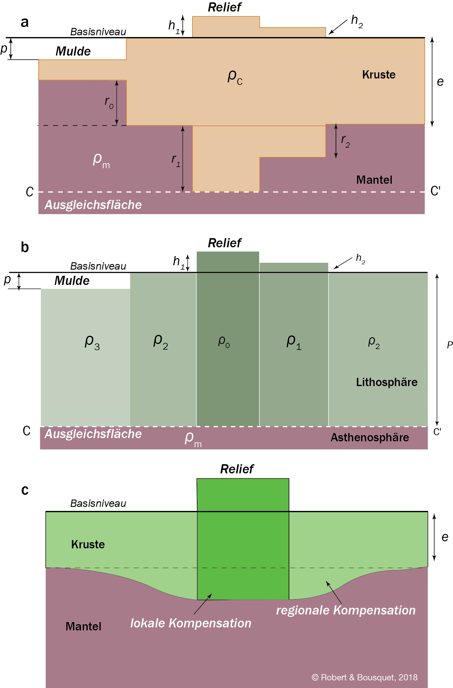
Abb. 8.13
Die drei isostatischen Modelle:
a Airy-Modell;
b Pratt- Modell;
c Vening-Meinesz-Modell
Type to enter a caption.

Slide 15
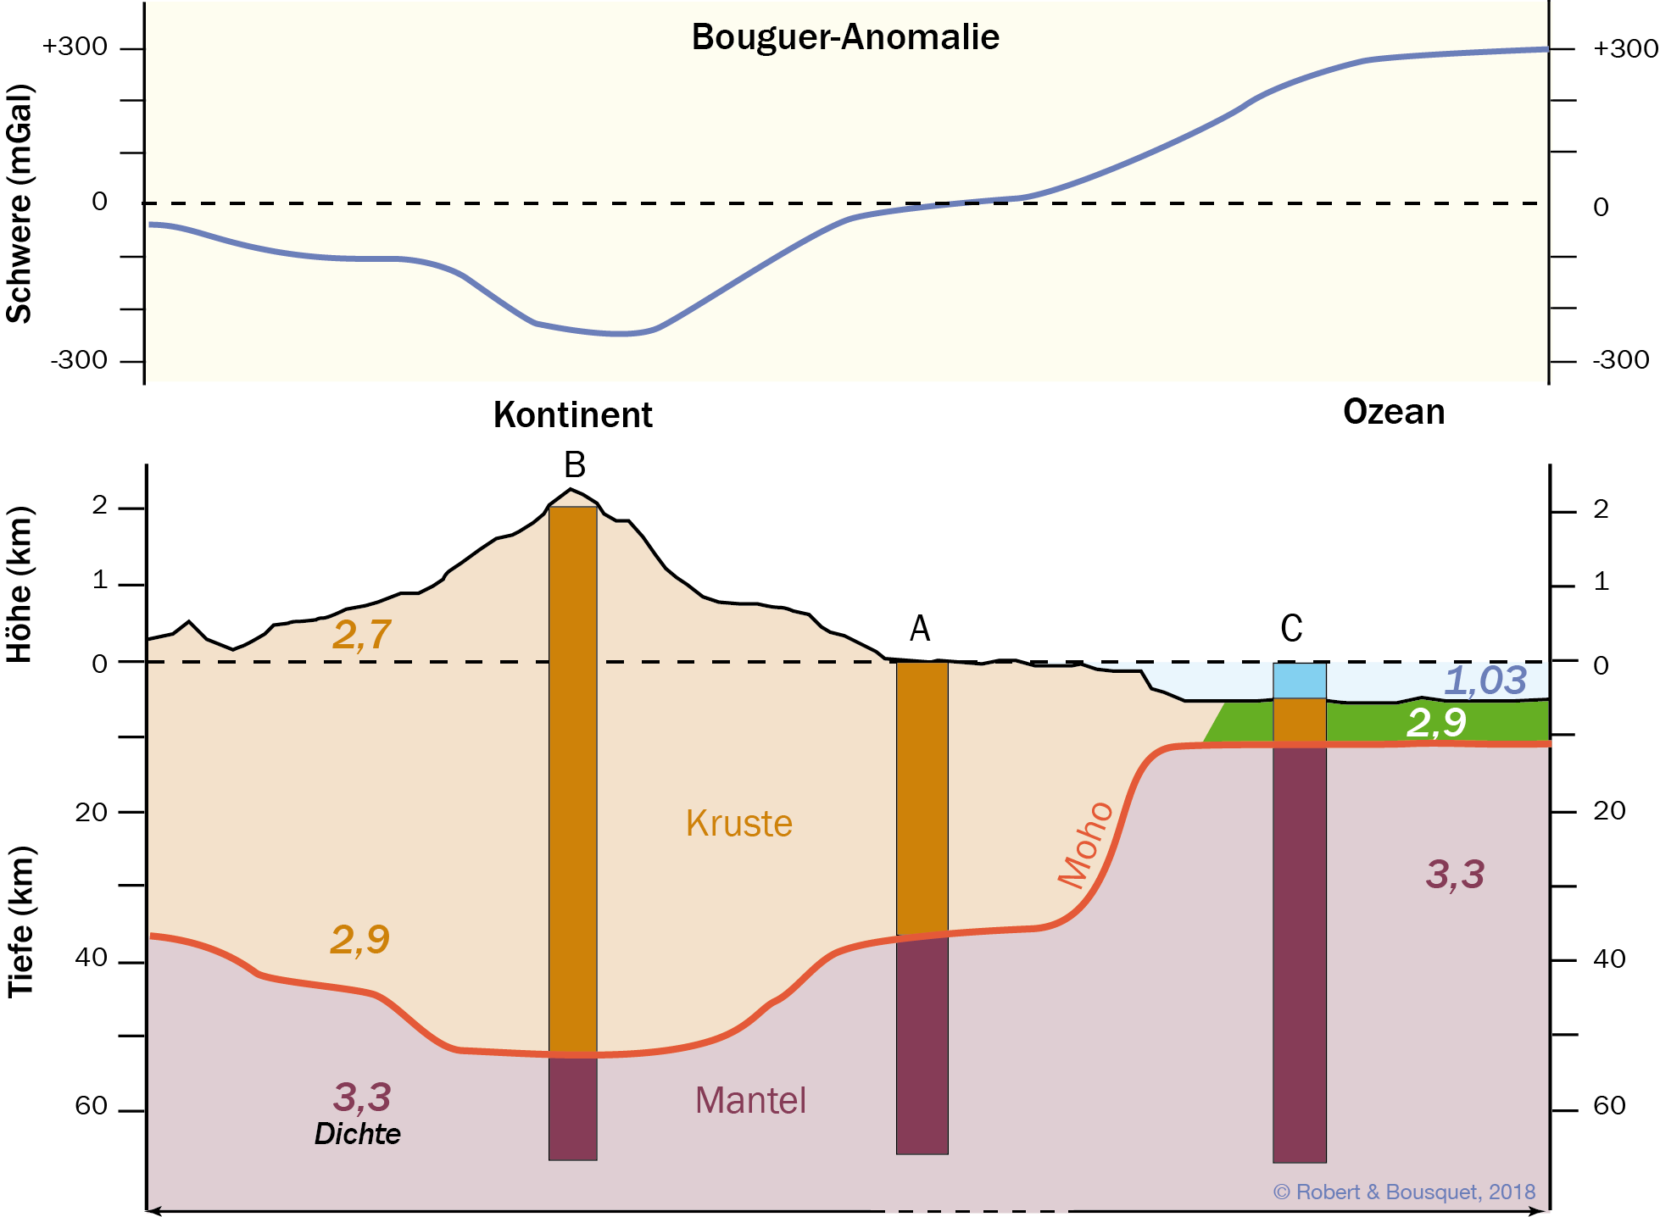
Abb. 8.14
Theoretische Bouguer-Anomalien im kontinentalen und ozeanischen Bereich.
Punkt A: In der nicht deformierten Küstengegend besitzt die kontinentale Kruste eine durchschnittliche Mächtigkeit von 35 km. Zur Berechnung der Bouguer-Anomalie wird ein theoretischer Wert der Schwerkraft verwendet, der von dem in etwa dem Meeresspiegel entsprechenden Referenzellipsoid abgeleitet wird. Die Bouguer-Anomalie ist deshalb in diesen Bereichen annähernd null.
Punkt B: Aufgrund des isostatischen Ausgleichs des Gebirges bildet sich eine Wurzel, wodurch die Kruste dicker wird. Die Dichte steigt zwar bis auf 2,9 g cm􏰁³ an (gabbroide untere Kruste), doch ist die Dichte an Punkt B geringer als an Punkt A (3,3 g cm􏰁³ im Mantel) in derselben Tiefenlage. Die sich so ergebende Bouguer-Anomalie hat einen negativen Wert und beträgt –150 bis –200 mGal.
Punkt C: Die vertikale Struktur der Kruste unterscheidet sich sehr von denjenigen an den Punkten A und B. Eine etwa 6 km mächtige ozeanische Kruste (􏰐ρ = 2,9 g cm􏰁³) wird von einer etwa 5 km hohen Wassersäule (ρ = 1,03 g cm􏰁³) überlagert. Für die Bouguer-Reduktion wird die um die Wasserdichte verminderte Krustendichte (2,9 - 1,03 = 1,87 g cm􏰁³) verwendet. Die Obergrenze des Mantels liegt nur in 11 km Tiefe, wodurch sich ein stark positiver Wert der Bouguer-Anomalie von bis 300–400 mGal ergibt. (Nach Robinson und Coruh 1988)
Type to enter a caption.

Slide 16
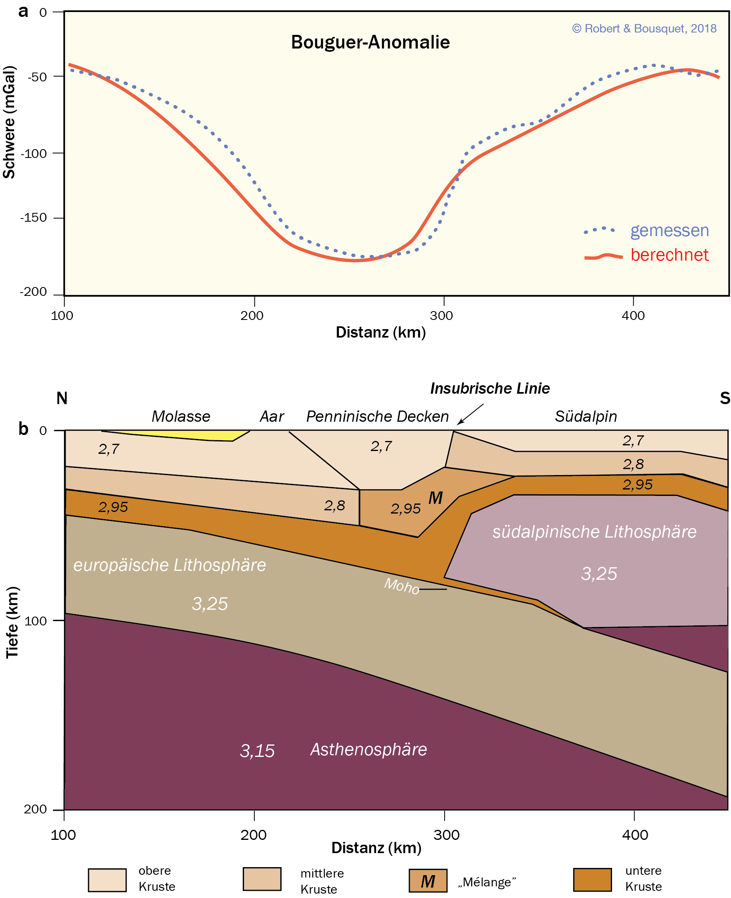
Abb. 8.15
Lithosphärisches Dichtemodell der zentralen Schweizer Alpen. Das Modell basiert auf reflexionsseismischen Messungen entlang eines N–S-Profils durch die Alpen. Aufgrund des Zusammenhangs der Parameter Geschwindigkeit und Dichte kann eine Dichteverteilung der Lithosphäre ermittelt
(a) und im Anschluss ein Schweremodell für diesen Abschnitt der Lithosphäre berechnet werden (b). Das Modell zeigt eine nach Süden gerichtete Subduktionszone, die durch eine Mélange aus deformierten und relativ
dichten Gesteinen der tiefen Kruste überlagert wird.
(Nach b Holliger und Kissling 1992)
Type to enter a caption.

Slide 17
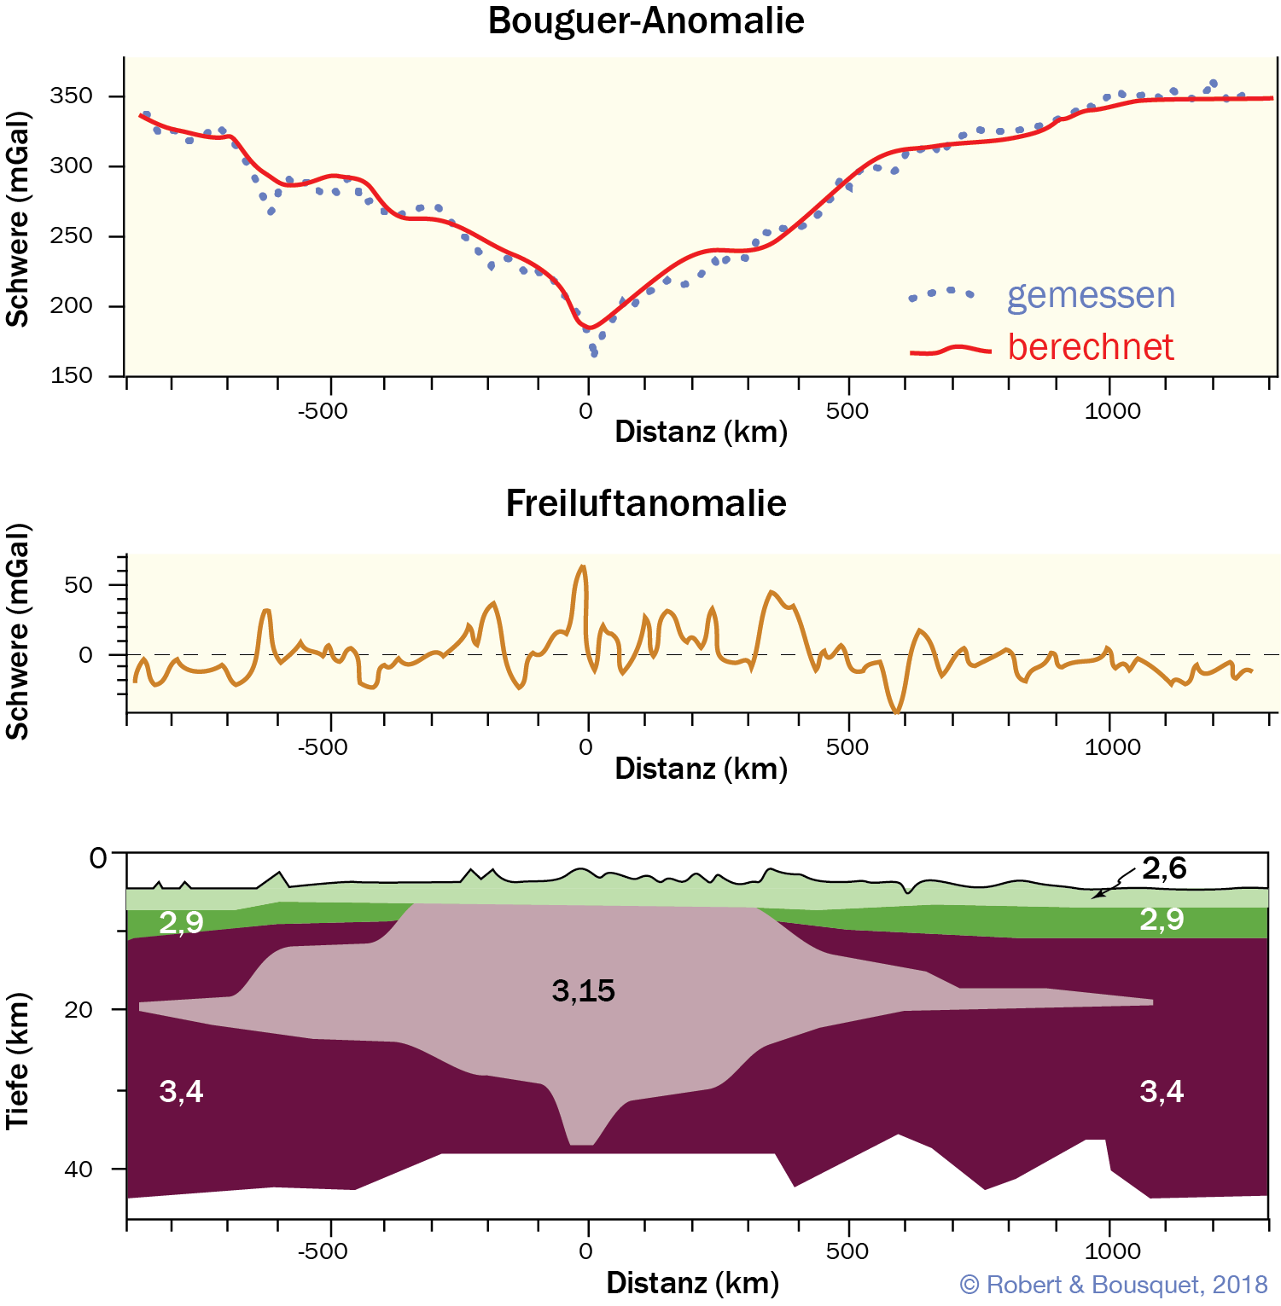
Abb. 8.16
Schwereanomalie und Struktur der Kruste am Mittelatlantischen Rücken (32ºN; nach Talwani et al. 1965)
Type to enter a caption.

Slide 18
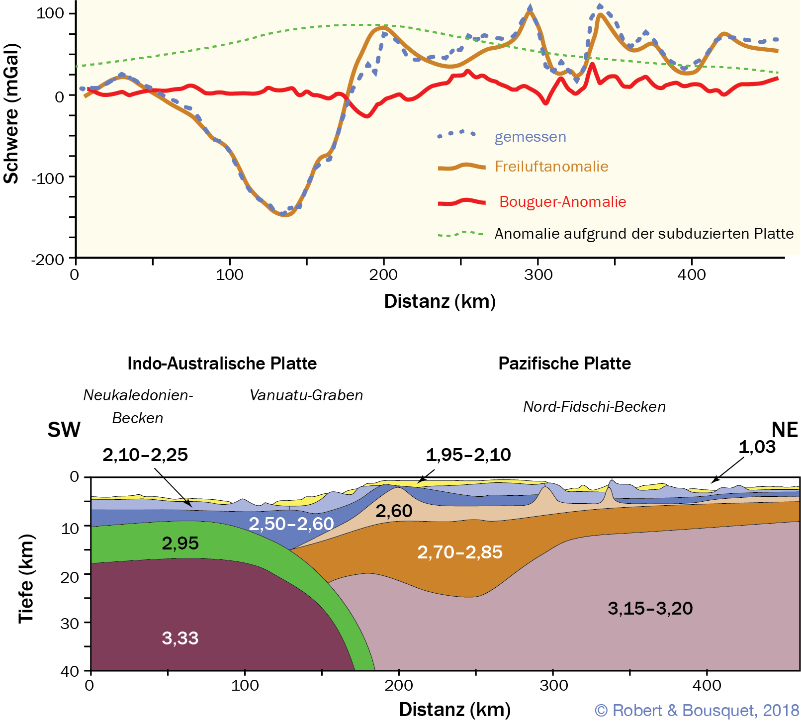
Abb. 8.17
Schwereanomalien über dem Vanuatu-Inselbogen (Neue Hebriden). Diese Region umfasst die Gesamtheit der Papua-Neuguinea- Salomonen-Vanuatu-Subduktionszone zwischen Australischer und Pazifischer Platte. (Nach Collot und Malahoff 1982)
Type to enter a caption.

Slide 19
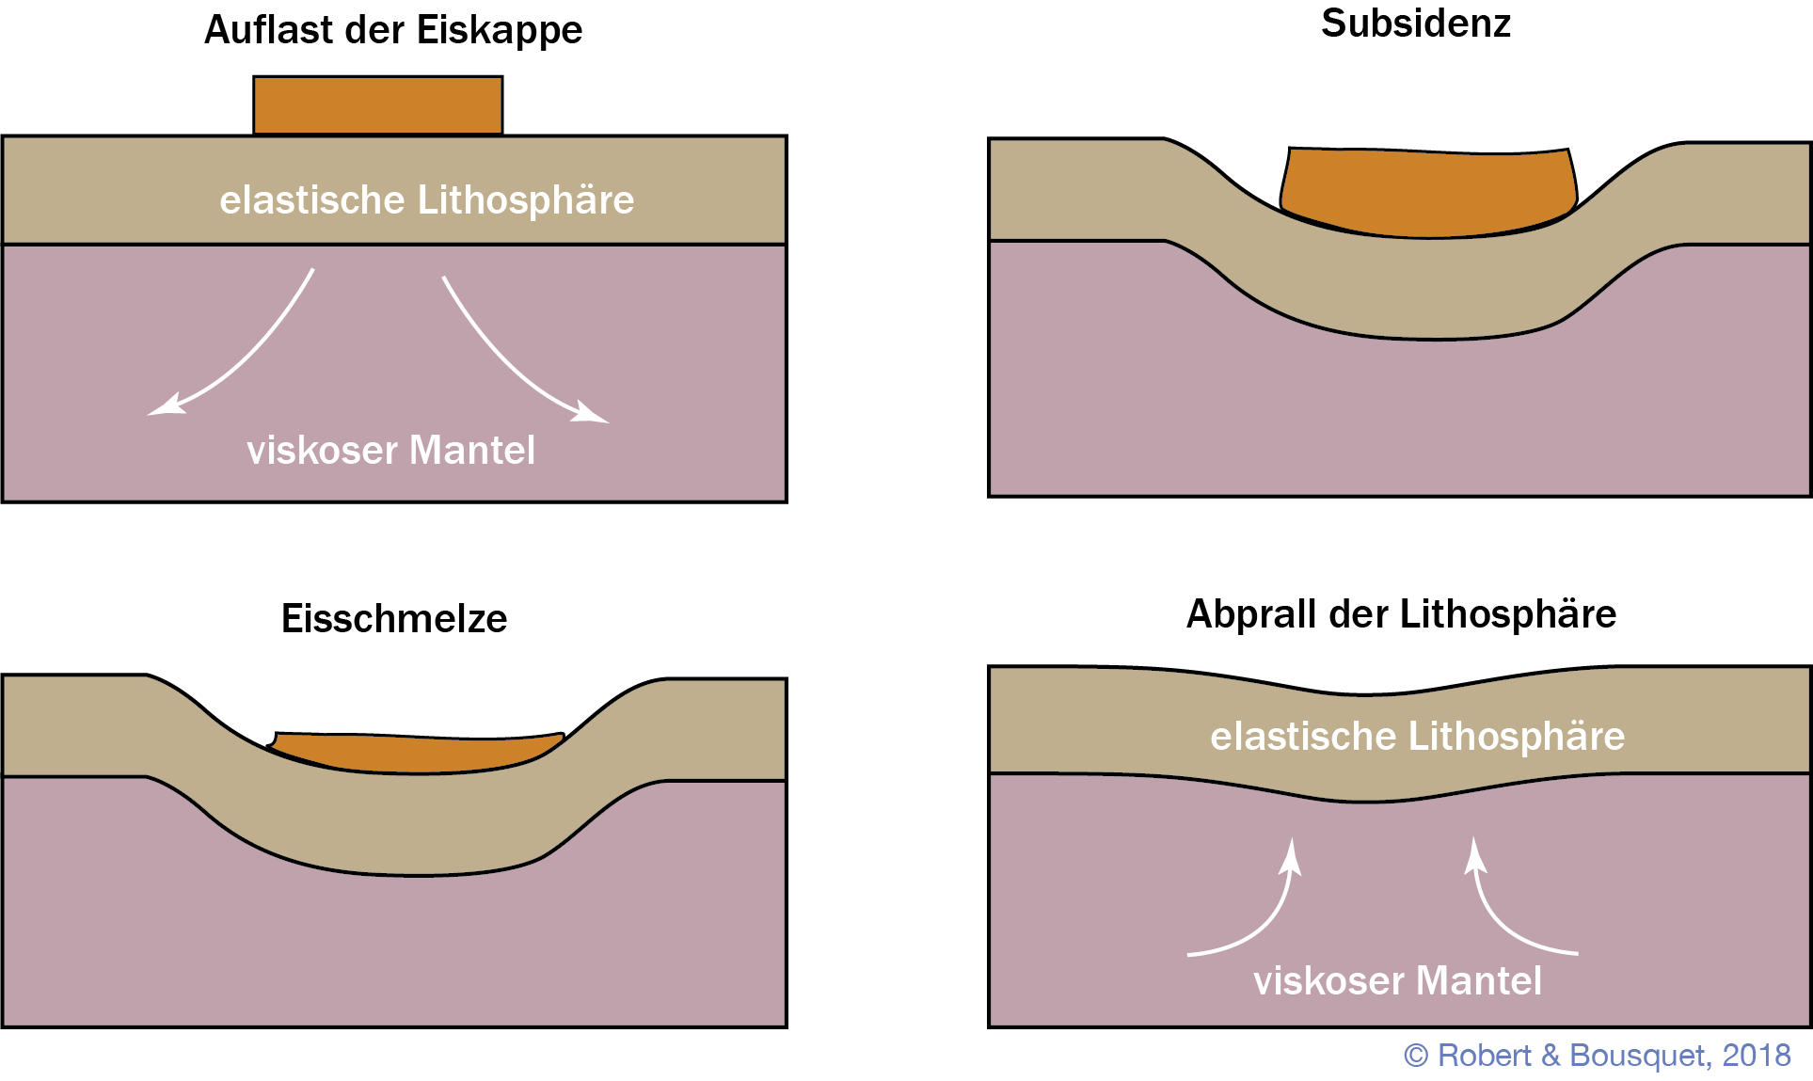
Abb. 18
Flexur der Lithosphäre und postglaziale Hebung
Type to enter a caption.

